Slide 1
Desafio AI Girls
Predição da média dos alunos do ensino médio
Apresentado por:
Ana Beatriz Ferreira Lima
Elisa Rodrigues Toledo J. da Silva

Slide 2
Proposta do Desafio
O desafio proposto foi de prever a nota final dos alunos do ensino médio e mostrar fatores na vida dos alunos que podem ter influenciado nessa nota final.

Slide 3
Análise Exploratória
Pré Tratamento dos Dados

Slide 4
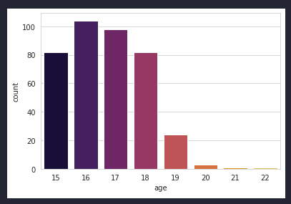
Representação geral de alunos por idade

Slide 5
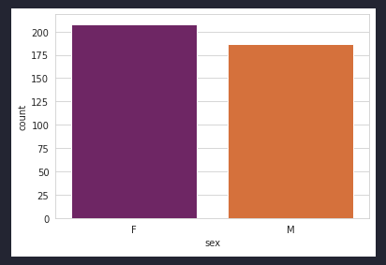
Representação geral de alunos por gênero

Slide 6
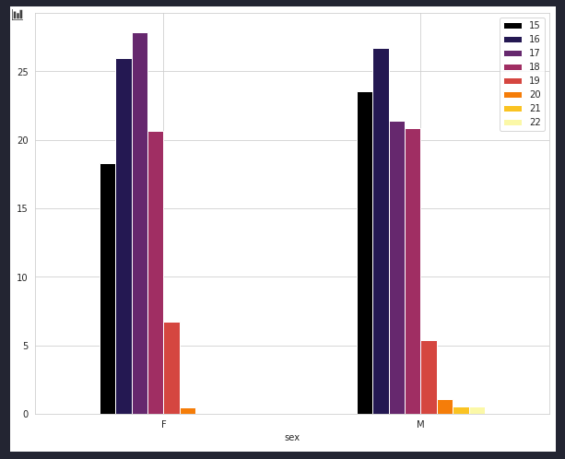
Idade por gênero

Slide 7
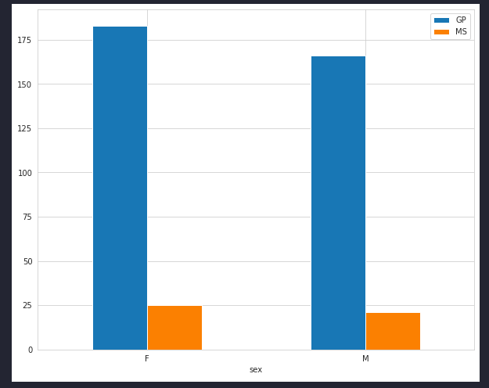
Gênero por escola

Slide 8
Análise Exploratória
Pós Tratamento dos Dados
Insights dos dados analisados

Slide 9
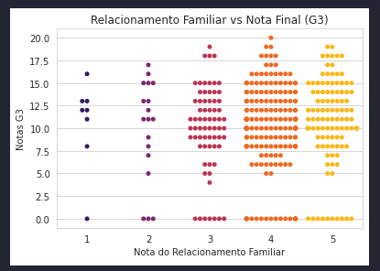
1. A qualidade do relacionamento familiar pode influenciar as notas dos alunos?
Conclusão: Podemos concluir que boa parte dos estudantes possui um bom relacionamento familiar.

Slide 10
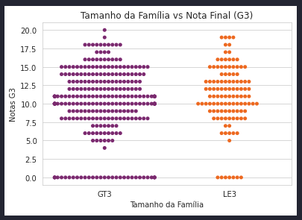
2. O tamanho da família pode influenciar na nota final? Será que filhos únicos possuem notas mais altas do que os que possuem irmãos?

Slide 11
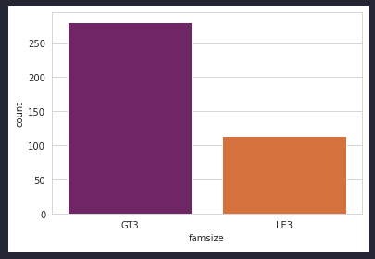
Continuação do insight da segunda questão...

Slide 12
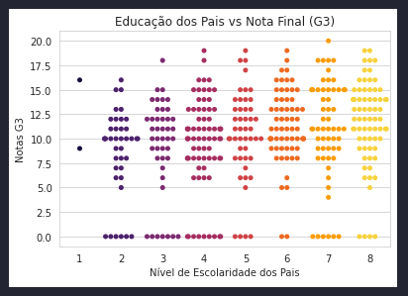
3. O nível de escolaridade dos pais pode influenciar na nota final dos alunos?
Conclusão: Podemos concluir que estudantes com pais que têm um bom nível de escolaridade possuem notas maiores.

Slide 13
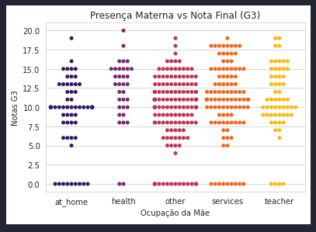
4. A mãe estar mais presente influencia nas notas dos alunos?
Conclusão: Podemos concluir que boa parte dos estudantes possui uma mãe que trabalha fora e isso não influencia negativamente nas notas da maioria.

Slide 14
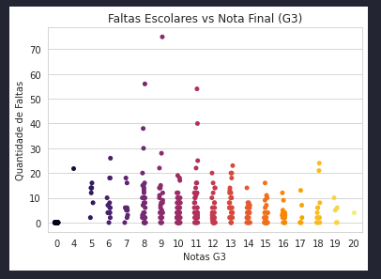
5. A quantidade de faltas pode influenciar na nota final?
Conclusão: A quantidade de faltas não influencia muito nas notas finais dos alunos.

Slide 15
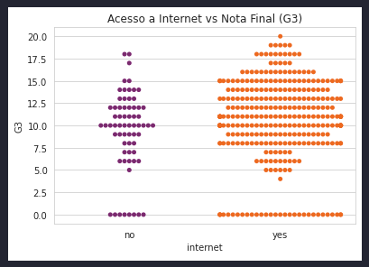
6. Ter acesso a internet pode influenciar na nota final dos alunos?
Conclusão: No geral podemos concluir que ter acesso a internet influencia e muito nas notas dos estudantes.

Slide 16
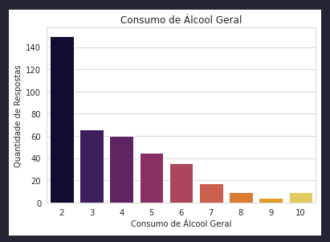
7. É grande o número de estudantes que consomem bebidas alcoólicas, durante a semana e/ou aos finais de semana? Será que o consumo de álcool influencia nas notas dos alunos?

Slide 17
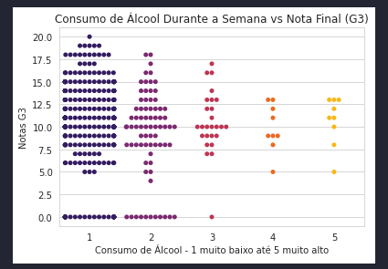
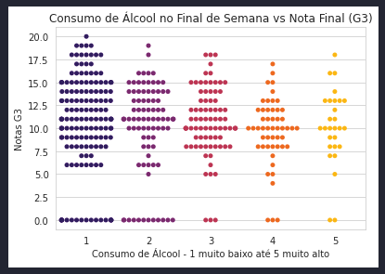
Continuação do insight da sétima questão...

Slide 18
Features Utilizadas

Slide 19
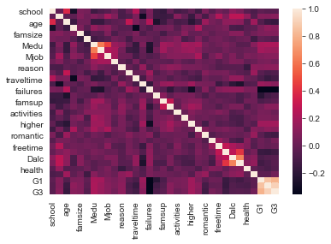
Correlação de todos os dados no modelo

Slide 20
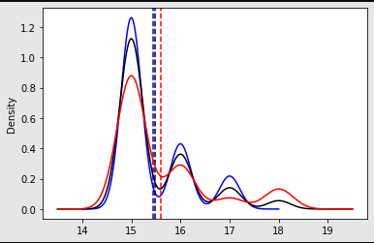
Correlação das notas G1, G2 e G3 x Idade
G1: Azul
G2: Preto
G3: Vermelho

Slide 21
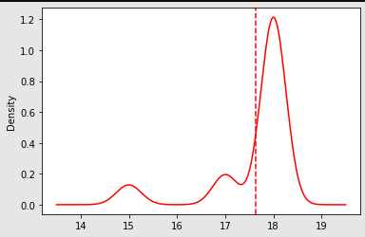
Correlação das falhas x idade

Slide 22
Modelo Utilizado

Slide 23
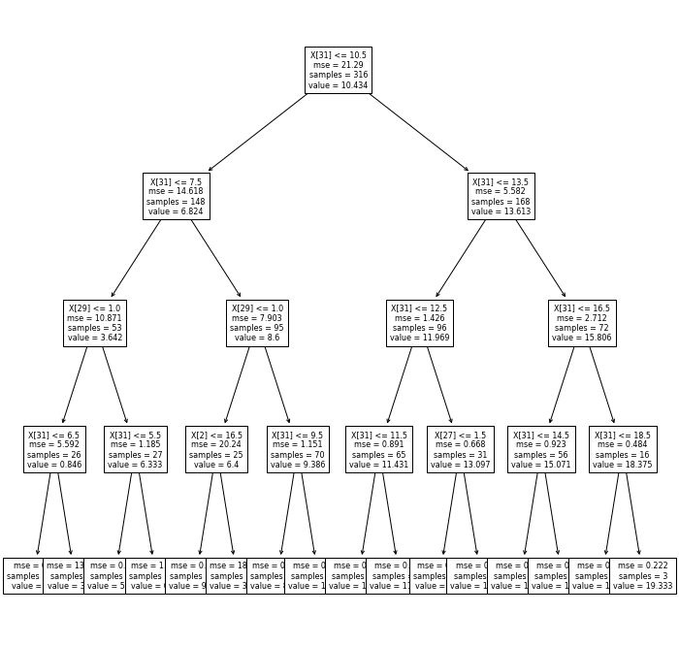

Slide 24
Métricas Utilizadas na Avaliação do Modelo

Slide 25
Obrigada, meninas!

